Slide 1
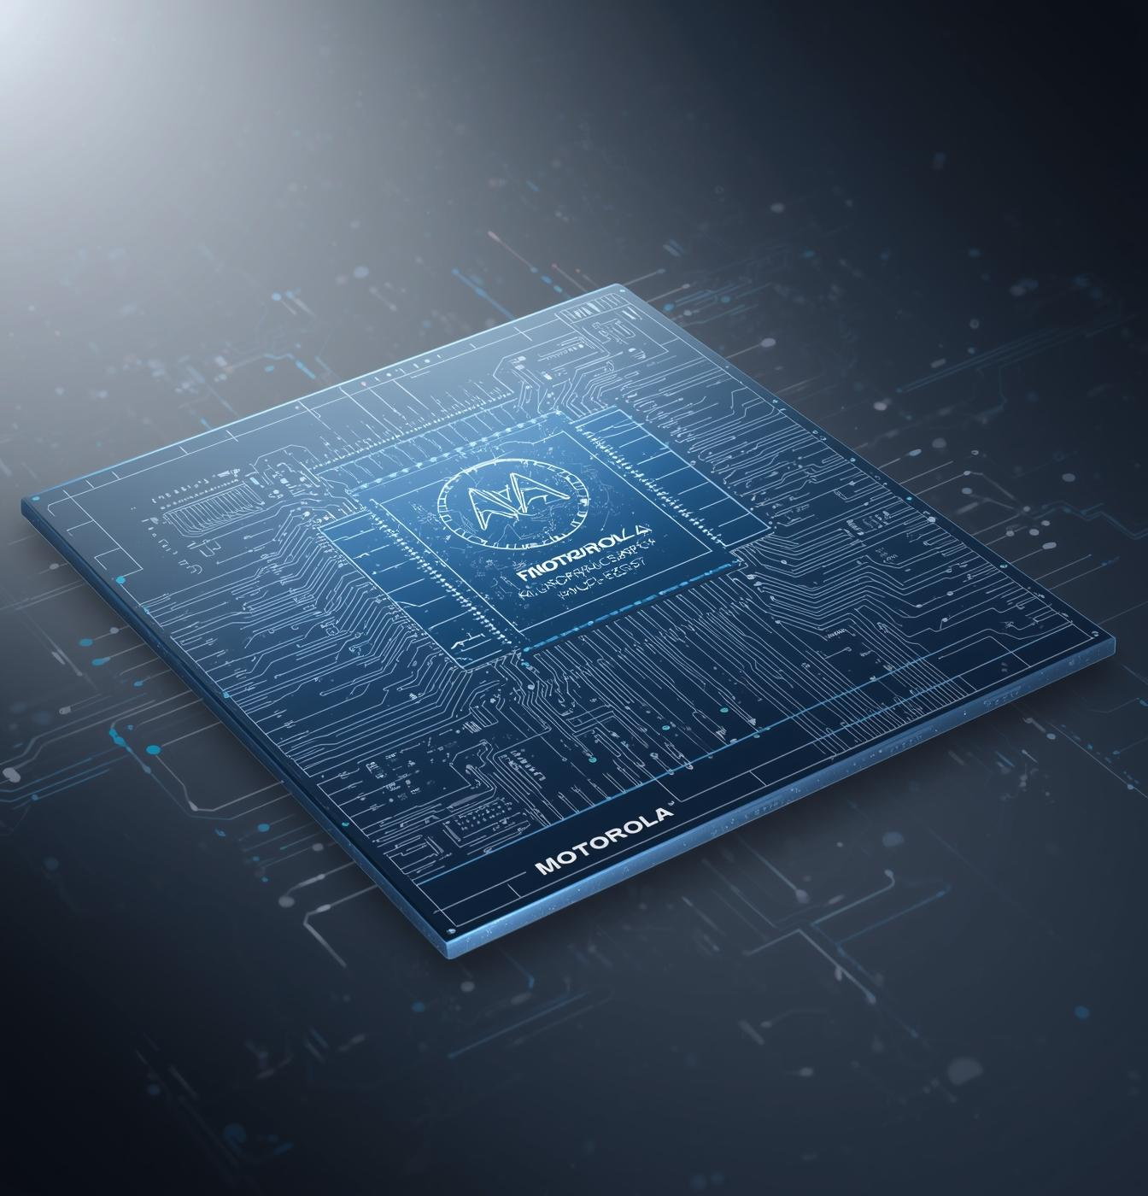

Projet du module: AO
Simulateur Motorola 6809 Microprocesseur
Présenté par:
Ayoub Chahib
Romisio Maria Farinha

Slide 2

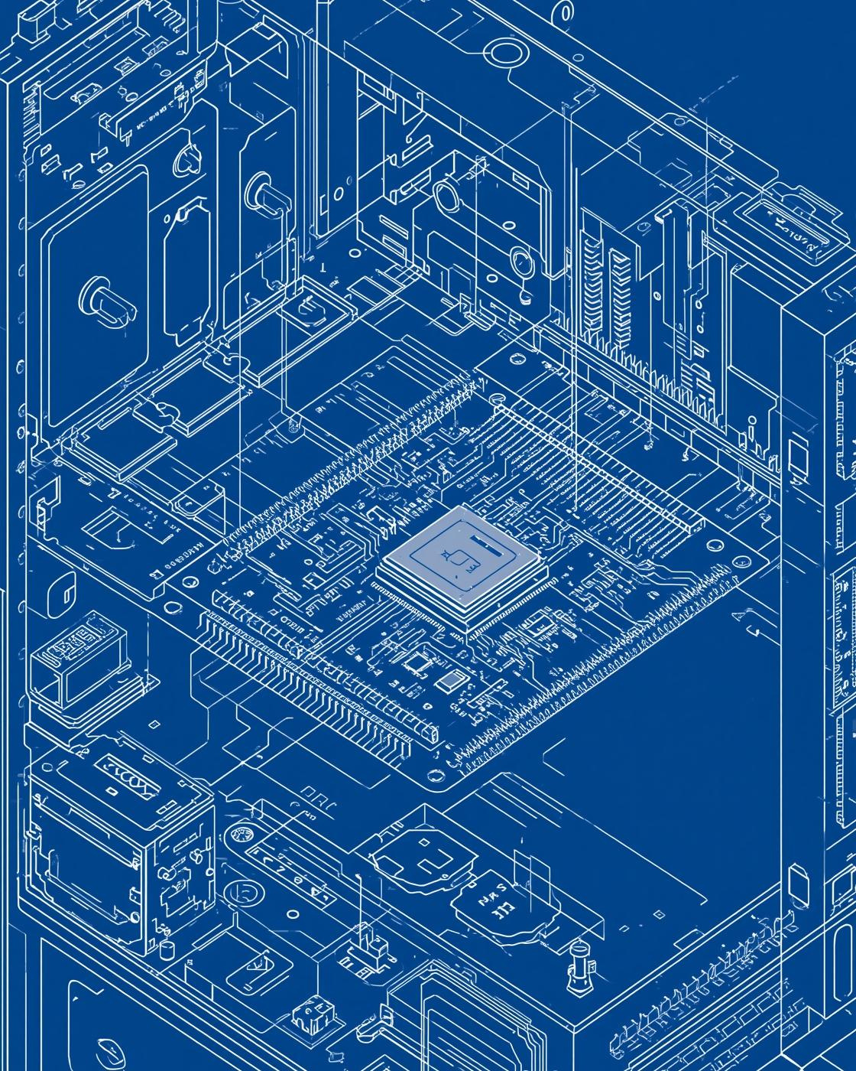
Introduction to 6809

Slide 3
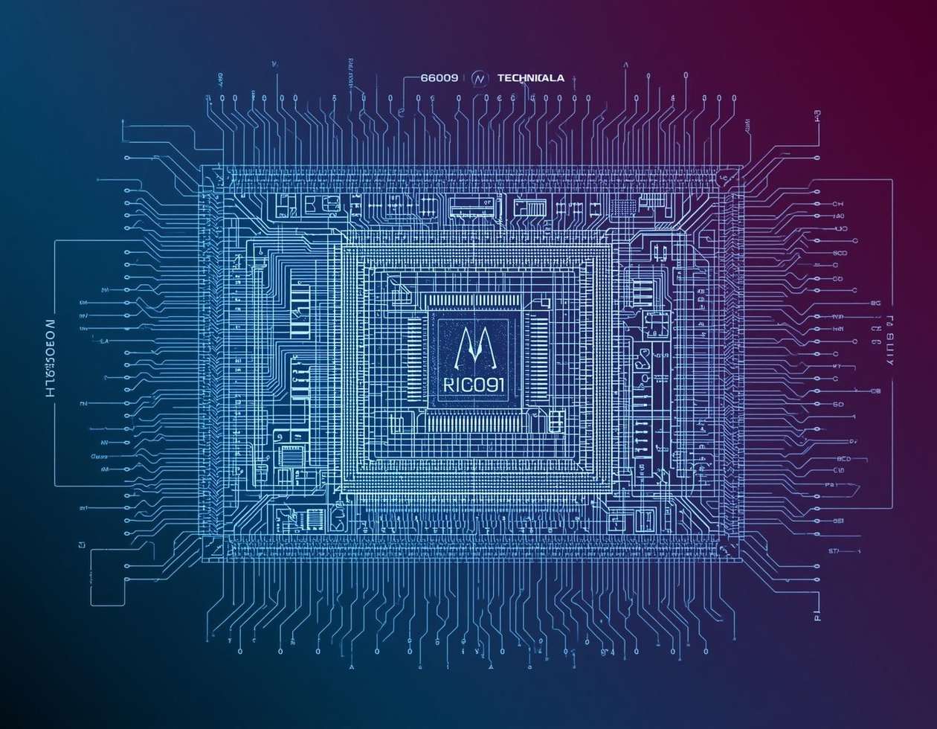
Le Motorola 6809 est un microprocesseur 8 bits avec certaines capacités 16 bits, conçu par Motorola et introduit en 1978.
Il était considéré comme l’un des microprocesseurs 8 bits les plus puissants.

Slide 4
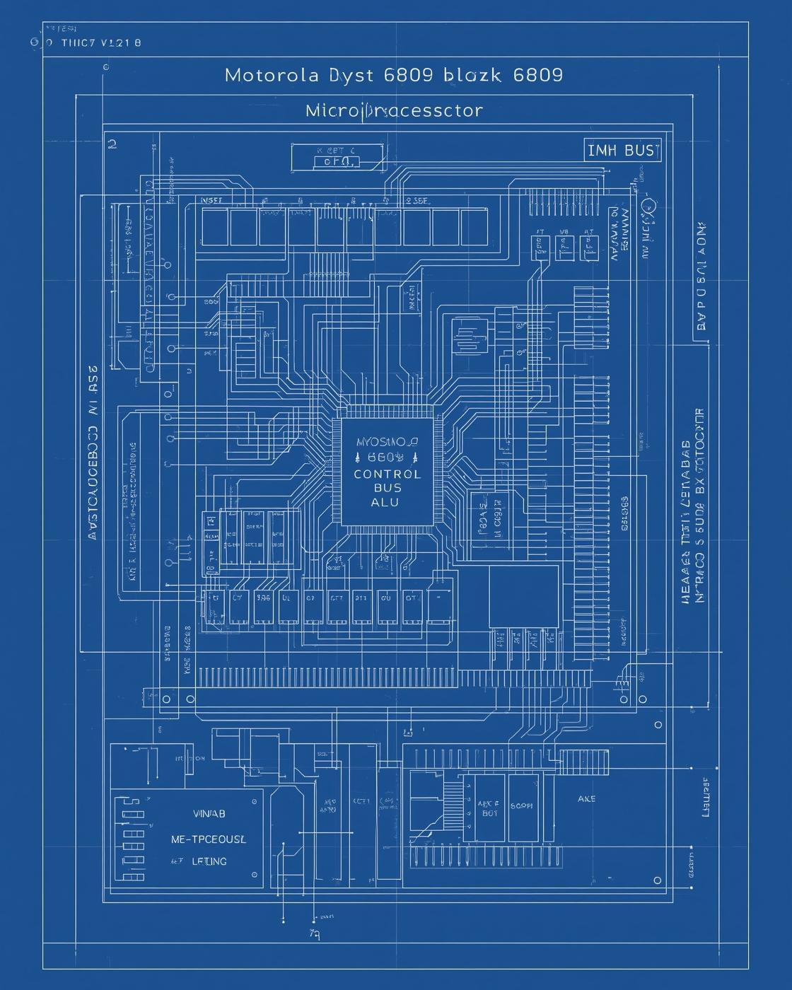
On peut identifier plusieurs caractéristiques fondamentales, telles que :
Jeu d’instructions flexible et modes d’adressage variés:
Le Motorola 6809 possède environ 59 instructions fondamentales. Cependant, l'introduction de différents modes d'adressage permet d'obtenir plus de 1460 codes opérationnels possibles. On distingue plusieurs types d'adressage, tels que : inhérent, immédiat, direct, étendu, indexé, relatif, indirect... Cette richesse rend la programmation en assembleur plus puissante et plus flexible, permettant une grande flexibilité dans l’accès aux données et la manipulation de la mémoire.
Architecture supérieure :
Le Motorola 6809 était plus avancé que les autres processeurs 8 bits de son époque car il avait plus de registres et des modes d’adressage plus flexibles, ce qui permettait une programmation plus facile et plus puissante.
Support avancé des interruptions et multitâche :
Le 6809 offrait une gestion des interruptions plus flexible et structurée, facilitant la gestion simultanée de plusieurs tâches ou événements. À l'inverse de nombreux processeurs 8 bits à cette époque, il était capable de gérer des routines d'interruption plus sophistiquées sans compromettre des informations cruciales.

Slide 5

Key Features
Exploring the Motorola 6809's capabilities
Advanced Instruction Set
Addressing Modes
Hardware Features
The Motorola 6809 features an impressive instruction set, allowing for complex operations and efficient coding, enhancing its performance in various computing applications.
Its versatile addressing modes enable flexible data access, accommodating different programming needs, making the 6809 suitable for diverse applications in early computing.
The hardware design of the Motorola 6809 ensures reliability and efficiency, with a robust architecture supporting numerous peripherals and integration in various electronic systems.

Slide 6
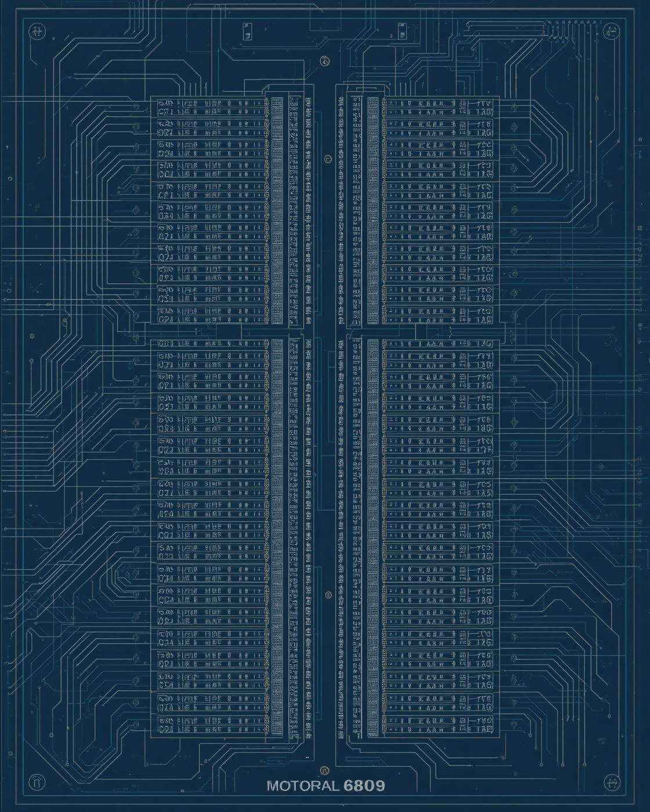
The advanced addressing modes of the Motorola 6809 allow for flexible memory access, enhancing its capability to handle complex tasks in computing applications efficiently.

Slide 7
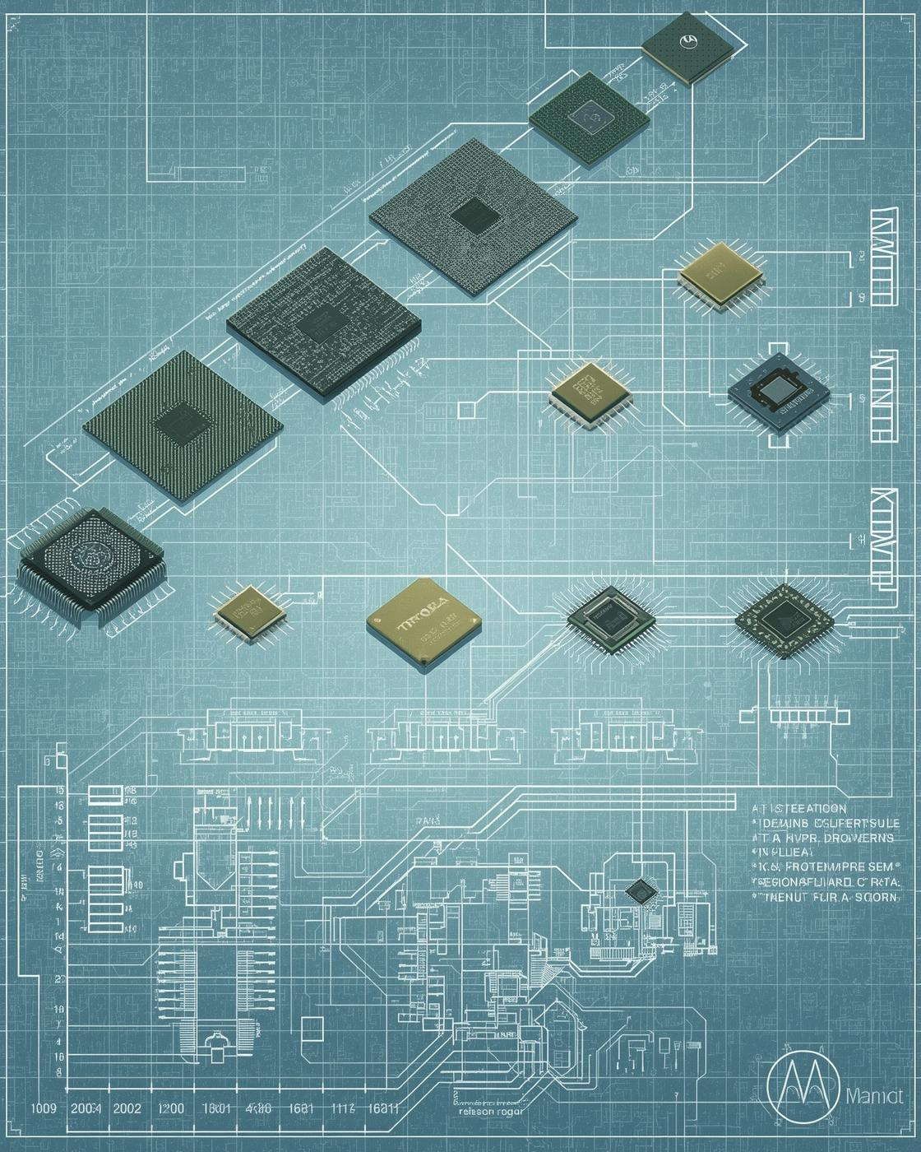
Evolution of Motorola Processors

Slide 8
Timeline of Development
1978
1980s
1990s
The Motorola 6809 was introduced as a powerful microprocessor.
Gained popularity in gaming, powering iconic arcade machines.
Transitioned to embedded systems, driving various applications.

Slide 9
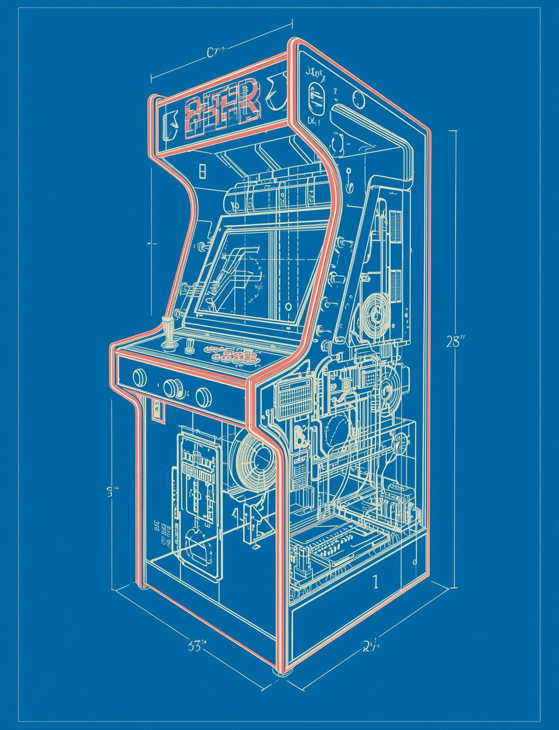
Applications in Computing
The Motorola 6809 was pivotal in early computing, powering arcade games and personal computers, showcasing its versatility in the industry.

Slide 10
Contact Us
Phone
123-456-7890
Email
hello@reallygreatsite.com
Social Media
@reallygreatsite

